Slide 1
CESTY MĚSTY – 6. ROČNÍK SOUTĚŽE
MĚSTO ŠTERNBERK –
PROMĚNY V ČASE, ČAS PROMĚN

Slide 2
Členění projektu:
Projekt „Proměny v čase – čas proměn“
(regenerace a revitalizace městského centra)
- dílčí projekt Stavební úpravy ulice Bezručovy
- dílčí projekt Stavební úpravy ulice Radniční a Hlavního náměstí
- dílčí projekt Stavební úpravy Horního náměstí
- dílčí projekt Stavební úpravy bávalého Augustiniánského kláštera
Projekt „ Stavební úpravy ulice ČSA, Partyzánská a Čechova“

Slide 3
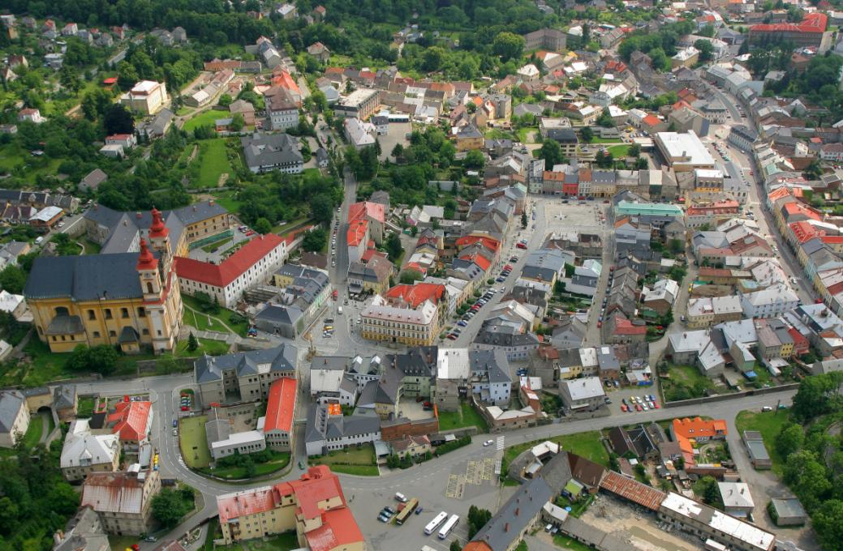
Rozsah projektu
celkový náhled

Slide 4
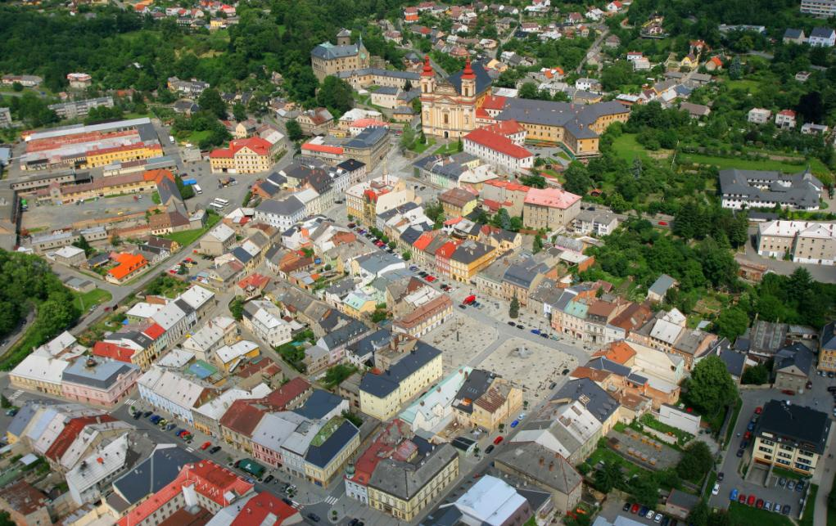
bývalý augustiniánský
klášter
Horní náměstí
Radniční ulice
Hlavní náměstí
Partyzánská
Ulice ČSA
Čechova

Slide 5
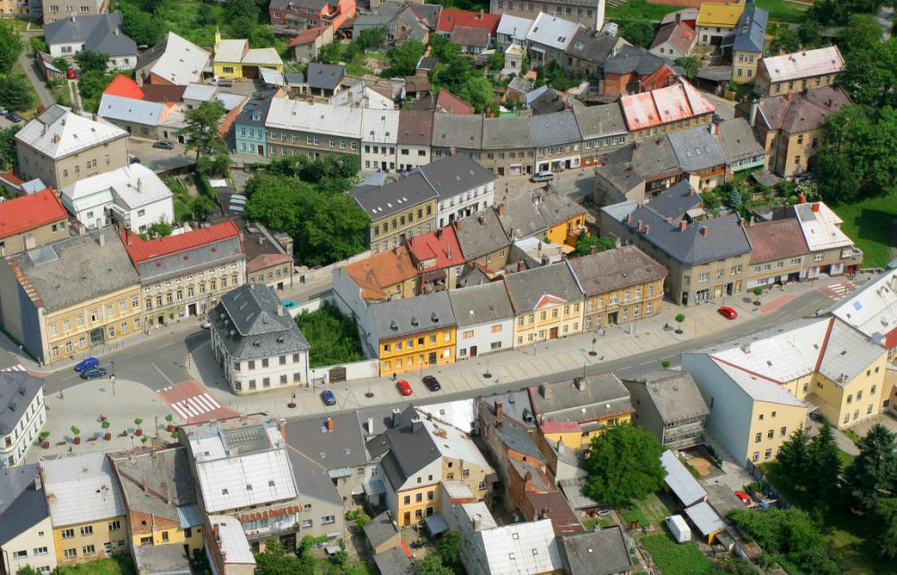
Bezručova ulice

Slide 6
Důvody realizace projektu:
- nejasná organizace dopravy na jednotlivých komunikacích i v celém centru města
- absence bezpečnostních prvků a opatření pro zvýšení bezpečnosti chodců
- nedostatečná opatření pro osoby se sníženou schopností pohybu a orientace
- špatná organizace statické dopravy
- předimenzované parametry vozidlových komunikací na úkor ploch pro pěší, vč. odpočinkových ploch
- absence odpovídajícího městského mobiliáře
- absence dostatečného množství zeleně

Slide 7
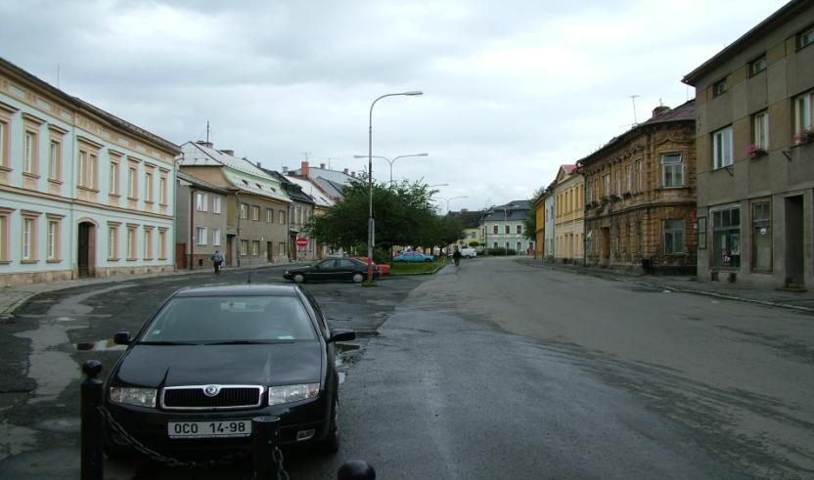
Stavební úpravy ulice Bezručovy
stav 08/2005

Slide 8
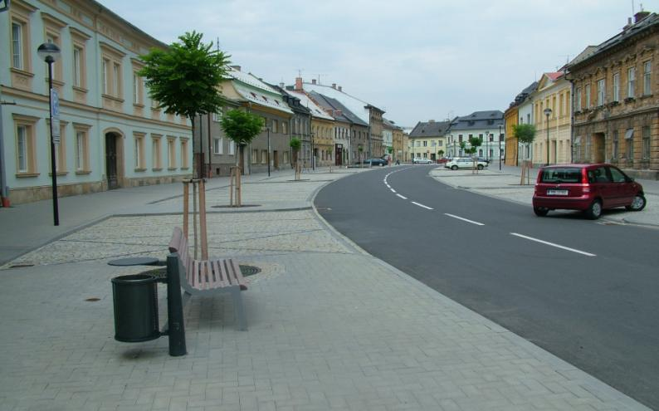
stav 07/2006

Slide 9
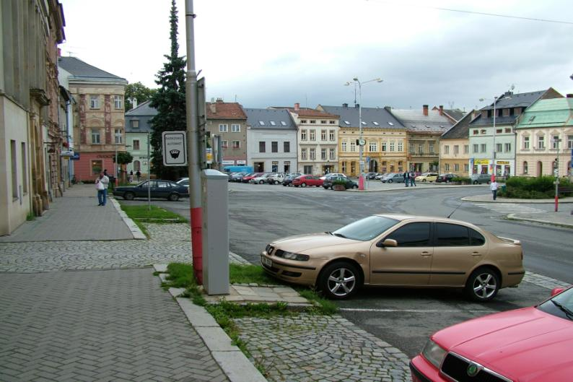
Stavební úpravy Hlavního náměstí a ulice Radniční
stav 08/2005

Slide 10
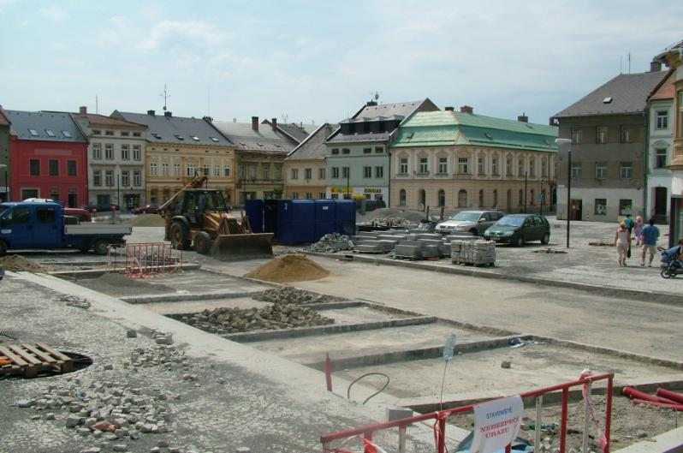
stav 07/2006

Slide 11
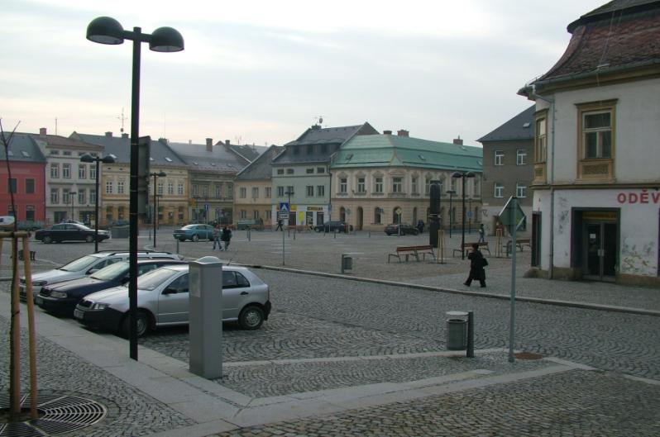
stav 11/2006

Slide 12
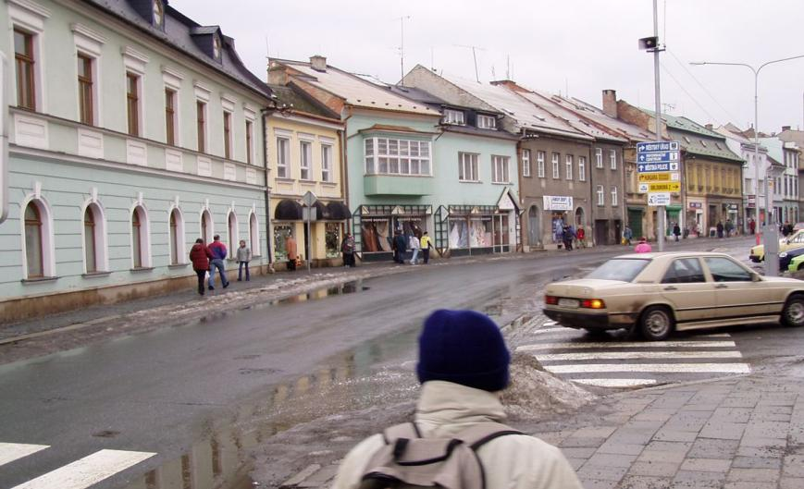
Stavební úpravy ulice ČSA, Čechova, Partyzánská
stav 2004

Slide 13
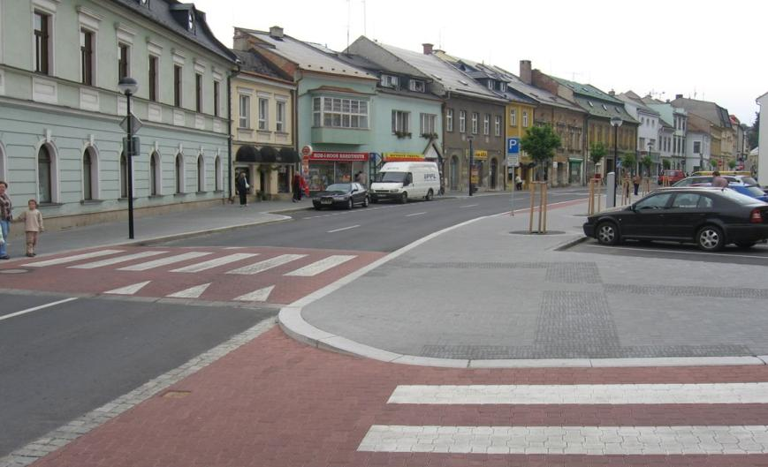
stav 2006

Slide 14
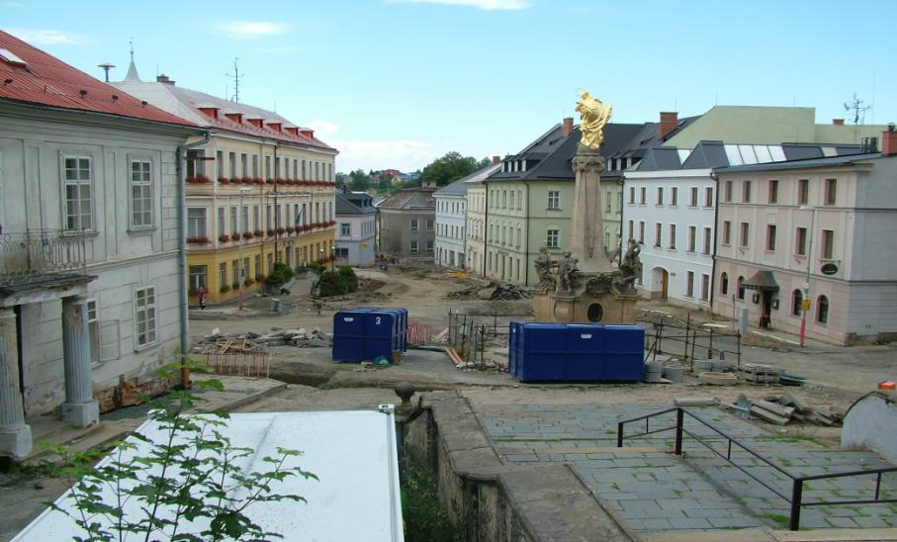
Stavební úpravy Horního náměstí
stav 07/2006

Slide 15
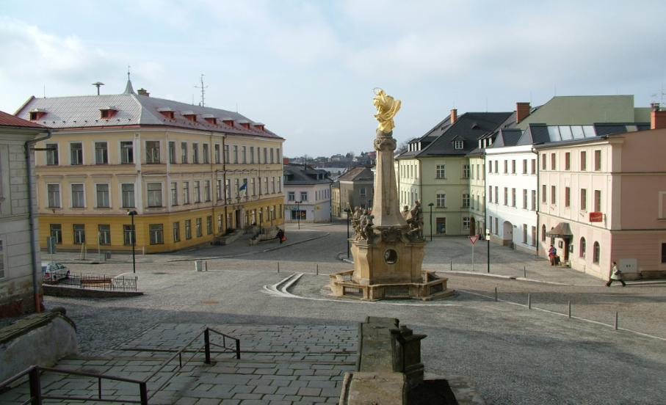
stav 11/2006

Slide 16
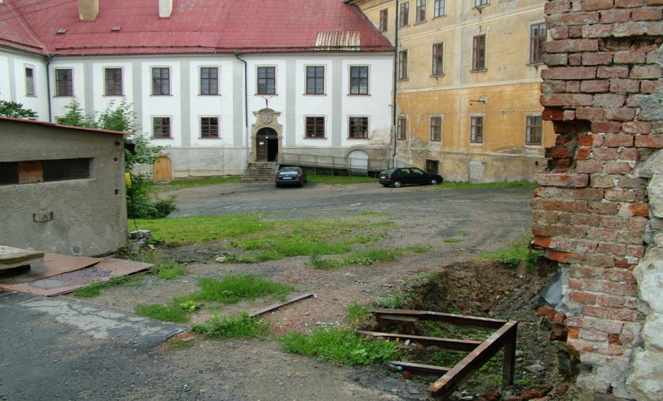
Stavební úpravy bývalého augustiniánského kláštera
stav 07/2005

Slide 17
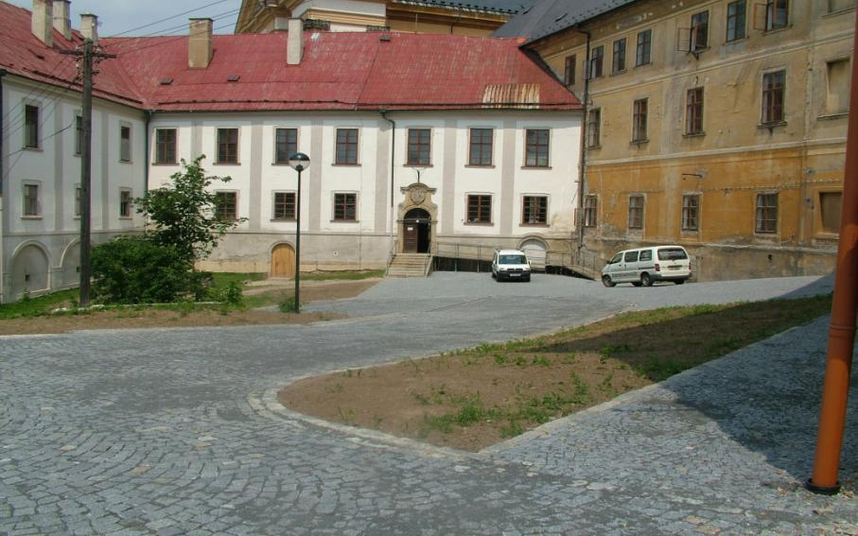
stav 11/2005

Slide 18
Co nám přinesla realizace projektu:
- prověřila technické a organizační schopnosti jednotlivců
- prověřila naše schopnosti týmové práce
- prokázala správnost koncepční přípravy rozsáhlejších
akcí města
- prověřila celkovou připravenost řešení rozsáhlých projektů
- překvapení

Slide 19
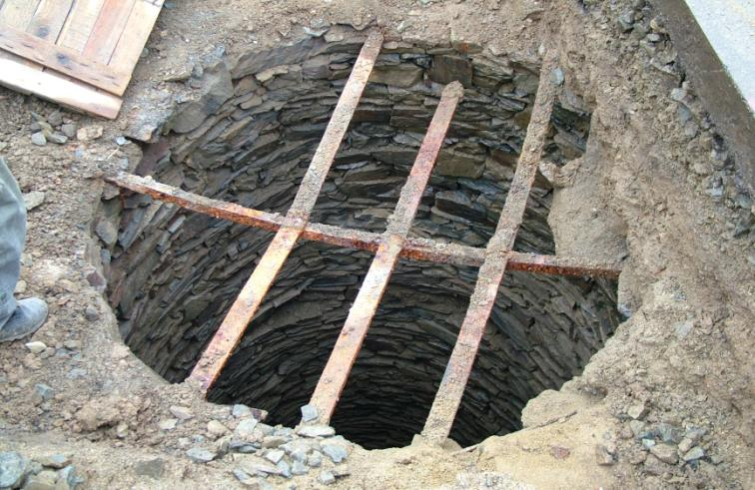
Nález historické studny
při výkopových pracích pro rekonstrukci rozvodů plynovodu...

Slide 20
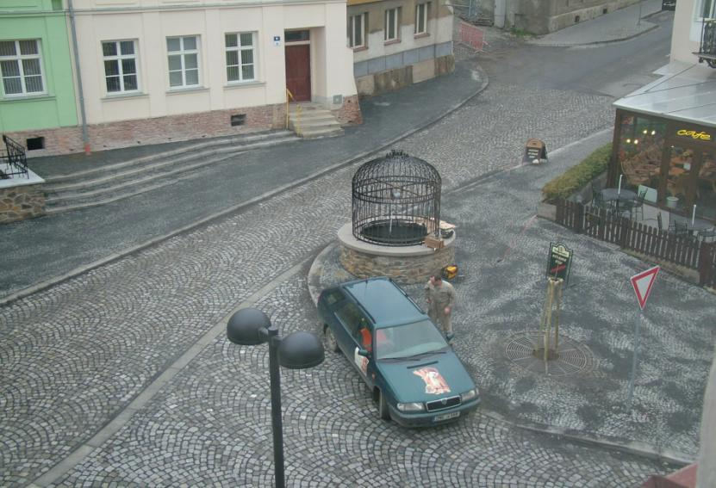
… a její využití při úpravě provozu (místní zúžení komunikace)

Slide 21
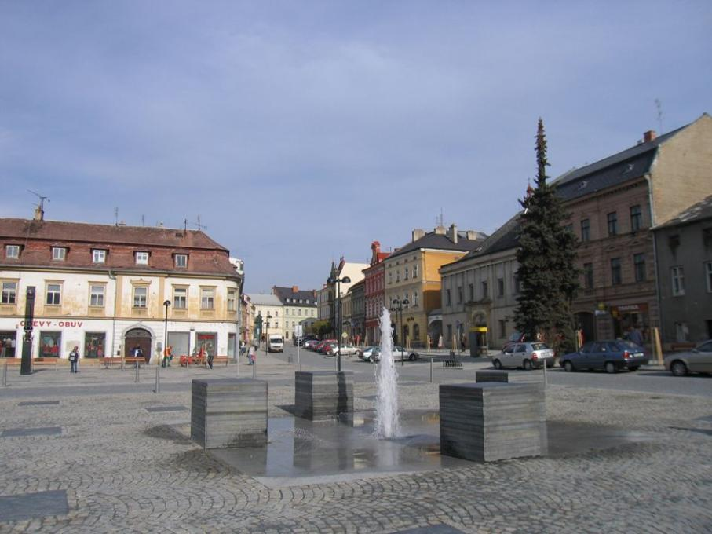
(Proměny v čase, čas proměn)
Fontána na Hlavním náměstí s proudící vodou jako
symbolem plynoucího času
(v pozadí objekt „Stroj času“)

Slide 22
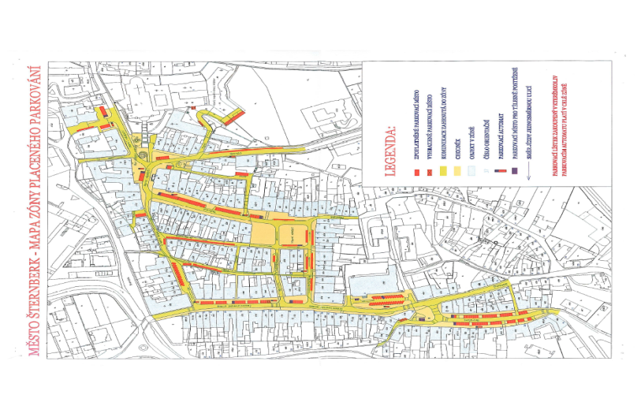
Důležitým dopravním opatřením bylo z hlediska statické dopravy
vytvoření zóny placeného parkování s dalšími dopravními opatřeními
ke zklidnění dopravy příslušným dopravním značením
(omezení rychlosti v zóně,...)

Slide 23
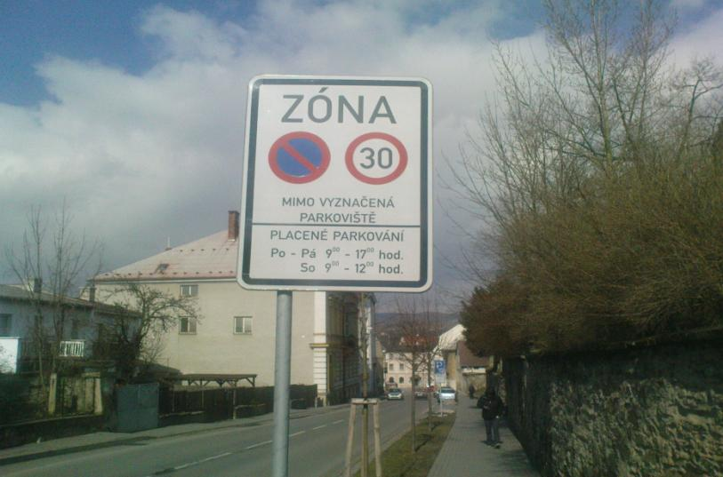
Dopravní značení zóny:

Slide 24
Celkový výsledný efekt provedených opatření:
- výrazné zklidnění dopravy
- zvýšení bezpečnosti chodců
- provedení úprav pro osoby se sníženou schopností pohybu a orientace
- sjednocení stavebních úprav historického centra města
- výrazné doplnění zeleně v centru města
- vytvoření nových odpočinkových ploch pro místní i návštěvníky města
- doplnění vhodného mobiliáře, odpovídajícího charakteru a hodnotě historického centra města
Celková regenerace celého centra města:
- vytvoření centrálního společenského a shromažďovacího prostoru na Hlavním náměstí a důstojného nástupu pro hlavní turistické cíle – hrad, bývalý klášter, chrám Zvěstování Panny Marie na náměstí Horním

Slide 25
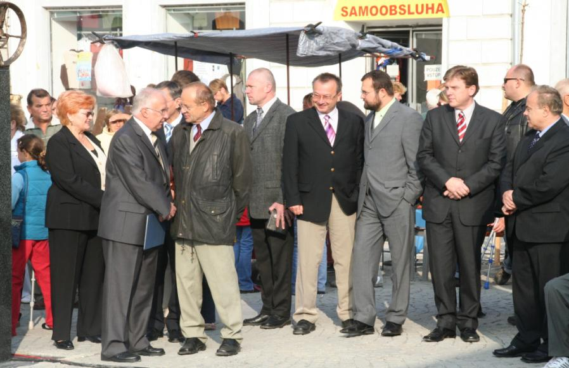
Slavnostní otevření rekonstruovaného centra města 10/2006

Slide 26
Náklady akce:
- Projekt Proměny v čase – čas proměn
(Stavební úpravy ulice Bezručova, Stavební úpravy ulice Radniční a Hlavního náměstí, Stavební úpravy Horního náměstí, Stavební úpravy bývalého Augustiniánského kláštera)
96 mil. Kč
Stavební úpravy ulice ČSA, Partyzánská, Čechova
14 mil. Kč
Celkem 110 mil. Kč
Zdroje financování:
- rozpočet Města Šternberka
- strukturální fondy EU – SROP
- státní rozpočet – Ministerstvo pro místní rozvoj ČR

Slide 27
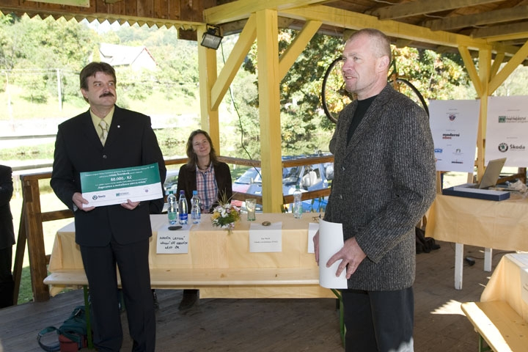
Vyhlášení výsledků 6. ročníku soutěže CESTY MĚSTY
Malá Skála 20.9.2007

Slide 29
… tím ale příběh nekončí:
v dubnu 2008:
- bylo rozhodnuto o použití odměny za prvenství v soutěži
„Cesty městy“ na spolufinancování výsadby stromu - „Lípy
státnosti“ - vysazené k 90. výročí vzniku samostatného
československého státu a výstavby kruhové lavice kolem
stromu
- Město Šternberk bylo podruhé v řadě nominováno na titul
„Historické město roku“
v dubnu 2009
- Město Šternberk získává titul „Historické město roku 2008“

Slide 30
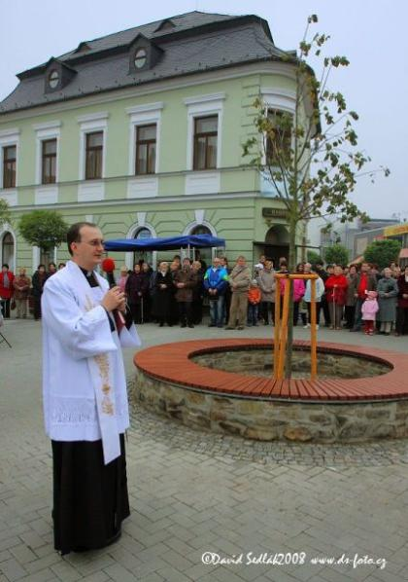
Slavnostní posvěcení
„Lípy státnosti“
28. října 2008

Slide 31
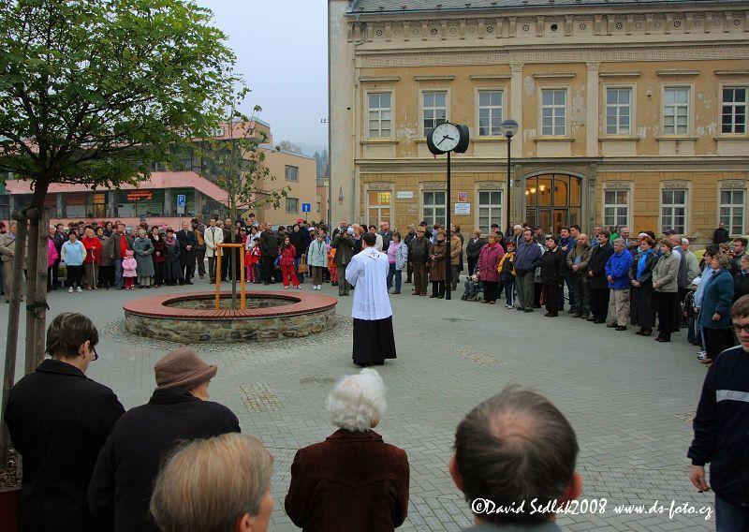

Slide 32
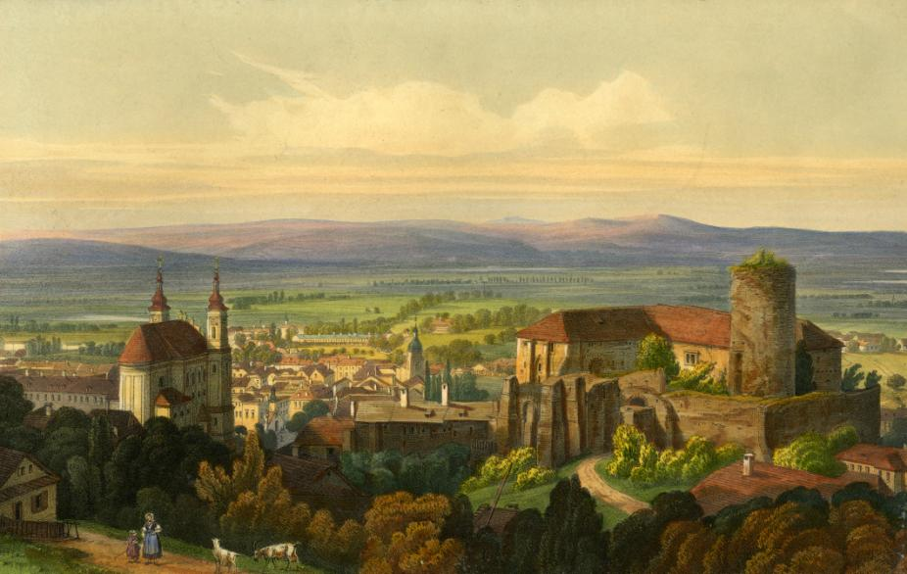
Město Šternberk, „Historické město roku 2008“, se těší i na Vaši návštěvu

Slide 33
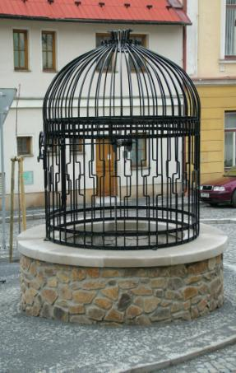
DĚKUJI ZA POZORNOST
Město
Šternberk
Ing. Pavel Sehnal
vedoucí odboru rozvoje města a investic
Městský úřad Šternberk Horní náměstí 16, 785 01 Šternberk
tel.: +420 585 086 237 mobil: +420 606 293 512 e-mail: sehnal@sternberk.cz Držitel certifikátu řízení kvality dle ČSN ISO 9001:2009

